Slide 1
Plan Operativo Anual 2024
Descripción de Programas y Proyectos
Dirección de Planificación

Slide 2

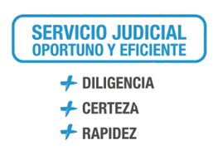

El POA 2024 está conformado por un total de 17 proyectos para el año 2024, de los cuales, 15 son proyectos de arrastre y 3 proyectos nuevos. Asimismo, se han clasificados en temas y/o programas basados en los siguientes ejes estratégicos:
PROYECTOS POA 2024

Slide 3
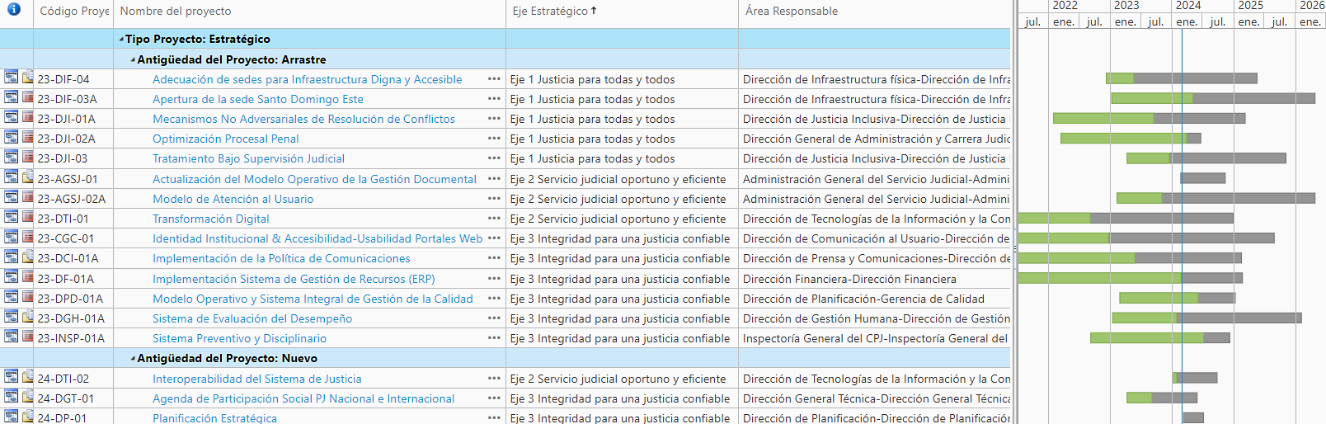
PROYECTOS POA 2024

Slide 4



EJE 1: JUSTICIA PARA TODAS Y TODOS
No. | Nombre | Descripción | Responsable | Presupuesto
1 | Modelo de Atención al Usuario* | Diseño e implementación de un modelo estandarizado de atención a usuarios(as) en el Poder Judicial a través de la elaboración de una Política de Atención a Usuarios. Busca mejorar la calidad en la atención, así como ampliar el acceso a la justicia mediante diferentes canales con mecanismos sostenidos en las nuevas tecnologías y protocolos que aseguren un trato digno a las personas. | Administración General del Servicio Judicial | $19,500,000.00
2 | Transformación Digital del Poder Judicial* | Diseño y puesta en marcha de soluciones tecnológicas que habiliten canales digitales para la gestión judicial en línea: trámites judiciales digitales, audiencias virtuales y firma electrónica; exceptuando la materia Penal. Así como el diseño de un modelo operacional de los tribunales y sus unidades de apoyo que represente un sistema integrado de gestión de los procesos operacionales permitiendo estandarizar y aumentar la eficiencia en la prestación de servicios. En ese sentido, implica la identificación, análisis y diseño de los flujos de actividades necesarios para la atención de los casos y solicitudes, con la participación de los actores de los tribunales. | Dirección de Tecnología | $481,543,998.00
3 | Apertura de Sedes Judiciales: SDE, SDO, DN* | Apertura y puesta en operación de sedes judiciales dignas y accesibles en Santo Domingo Este, Santo Domingo Oeste y Distrito Nacional, para brindar un servicio oportuno a ciudadanos y/o ciudadanas que requieran resolver situaciones conflictivas con apoyo judicial. | Dirección de Infraestructura Física | $768,000,000.00
*Proyecto de arrastre de años anteriores

Slide 5
EJE 1: JUSTICIA PARA TODAS Y TODOS
No. | Nombre | Descripción | Responsable | Presupuesto
4 | Adecuación de sedes para infraestructura digna y accesible* | Remozamiento y adecuación de los accesos y espacios públicos de las sedes judiciales para facilitar el acceso a personas en condición de vulnerabilidad, usuarios(as) en general, jueces(zas) y servidores(as) judiciales. Implicaría intervenciones para mejorar la accesibilidad, mobiliario, baños, estrados, impermeabilizantes, electricidad, plomería, fachadas, pintura, según necesidad. | Dirección de Infraestructura Física | $250,000,000.00
5 | Tratamiento bajo Supervisión Judicial* | Aplicar un abordaje integral a través de un enfoque jurídico, terapéutico y de salud para el manejo diferenciado de los casos de personas, que producto del uso problemático de sustancias controladas cometen delitos menores, lo cual amerita intervención médica y de un equipo profesional especializado bajo supervisión judicial. | Dirección de Justicia Inclusiva | $15,775,000.00
*Proyecto de arrastre de años anteriores

Slide 6


EJE 2: SERVICIO JUDICIAL OPORTUNO Y EFICIENTE
No. | Nombre | Descripción | Responsable | Presupuesto
6 | Optimización del Proceso Penal.* | Garantizar la dignidad de las personas mediante el impulso de un proceso de trasformación en la gestión de los asuntos a lo interno del Poder Judicial, eficientizando y reduciendo los tiempos de atención, con impacto positivo en el cumplimiento de los plazos vertidos por el legislador en el código procesal penal y generando la sinergia, con los operadores del sistema de justicia, en el ejercicio de las funciones que les ha asignado la norma procesal. | Dirección General de Administración y Carrera Judicial | $26,000,000.00
7 | Actualización del Modelo Operativo de la Gestión Documental* | Actualización de los procesos, políticas y reglamentos normativos y técnicos para formatos físicos y digitales y alineación de la operación con la implementación de la Ley de Uso de Medios Digitales. | Administración General del Servicio Judicial | $41,750,000.00
8 | Mecanismos No Adversariales de Resolución de Conflictos* | Impulsar y promover el uso de los mecanismos no adversariales y ampliar los canales para la conciliación y la mediación, como vías de acceso a la justicia. | Dirección de Justicia Inclusiva | $15,900,000.00
9 | Interoperabilidad del Sistema de Justicia | Establecer procesos judiciales integrados entre las entidades del Estado, según Decreto 92-22 del Marco Nacional de Interoperabilidad Gubernamental que define el intercambio de información entre las instituciones públicas, para el fortalecimiento digital y la medición de los avances de interoperabilidad. | Dirección de Tecnología | $0.00
*Proyecto de arrastre de años anteriores

Slide 7


EJE 3: INTEGRIDAD PARA UNA JUSTICIA CONFIABLE
No. | Nombre | Descripción | Responsable | Presupuesto
10 | Modelo Operativo y Sistema Integral de Gestión de la Calidad* | Consiste en la estandarización de los procesos mediante la definición del método de trabajo (procedimiento operativo estándar, instructivos, protocolos), estructura organizativa, espacios, herramientas, indicadores, acuerdos de servicio, acuerdos de operación; la definición e implementación del monitoreo y seguimiento de los estándares; el diseño e implementación de la gestión de no conformidades (incidencias operativas, QRSD y hallazgos); la gestión de planes de acción para la corrección o mejora que permitan lograr un servicio judicial más accesible, oportuno y transparente. . | Dirección de Planificación | $15,544,669.00
11 | Sistema Preventivo y Disciplinario* | Fortalecimiento del sistema de integridad del Poder Judicial por medio de la actualización de la normativa disciplinaria vigente de jueces y juezas y de servidores y servidoras administrativos(as) judiciales y la mejora del sistema de control | Inspectoría General | $500,000.00
*Proyecto de arrastre de años anteriores

Slide 8
EJE 3: INTEGRIDAD PARA UNA JUSTICIA CONFIABLE
No. | Nombre | Descripción | Responsable | Presupuesto
12 | Identidad Institucional & Accesibilidad y Usabilidad de Portales Web* | Diseño e implementación de una estrategia de marca del Poder Judicial y sus órganos de servicios basada en la estrategia y los valores de la organización. Diagnóstico y rediseño de los portales web institucionales para lograr un entorno web adaptado a las necesidades de los visitantes, con el objetivo de mejorar la experiencia de usuario, garantizar un funcionamiento más ágil y un menor tiempo de respuesta; enriquecer los contenidos y adaptarlos a un lenguaje de fácil comprensión. Este rediseño permitirá que los portales web puedan ser fácilmente utilizados por personas con diferentes discapacidades, en cumplimiento con los estándares exigidos por la normativa B2: Accesibilidad Web, de la Oficina Gubernamental de Tecnologías de la Información y la Comunicación (OGTIC), avalada por el Consejo Nacional de Discapacidad, CONADIS y por el Instituto Dominicano para la Calidad (INDOCAL). | Dirección de Comunicación al Usuario | $67,000,000.00
13 | Implementación de la Política de Comunicaciones del Poder Judicial* | Elaboración, formalización e implementación de la política de Comunicación Institucional, la cual definirá las acciones para comunicar de manera efectiva facilitando el relacionamiento con los públicos de interés externos e internos. La política contemplará el uso de las redes sociales y los medios masivos, así como canales de comunicación internos | Dirección de Prensa y Comunicaciones | $15,000,000.00
*Proyecto de arrastre de años anteriores

Slide 9
EJE 3: INTEGRIDAD PARA UNA JUSTICIA CONFIABLE
No. | Nombre | Descripción | Responsable | Presupuesto
14 | Sistema de gestión de recursos institucionales (ERP).* | Puesta en funcionamiento de un sistema gestión de recursos que integrará los procesos de asignación de los mismos desde su planificación hasta su destino final, facilitando la comunicación interna de datos compartidos en el Consejo del Poder Judicial, la Escuela Nacional de la Judicatura y el Registro Inmobiliario. Incluye la implementación de los siguientes módulos: - Gestión Humana y Nómina. - Finanzas, Activos Fijos y Presupuesto. - Auditoría, Compras, Inventarios y Mantenimiento. - Planificación. Implica la adecuación de los procesos administrativos de gestión de los recursos del Poder Judicial a dicha solución tecnológica. | Dirección Financiera | $20,000.,000.00
15 | Agenda de Participación Social del Poder Judicial Nacional e Internacional | Este proyecto busca fortalecer la integración del Poder Judicial dominicano en el escenario global, regional y nacional, para potenciar su institucionalidad, la cooperación y la implementación de políticas integracionistas regionales. Esta agenda social inicia con la Conferencia del Poder Judicial a nivel local y continúa con la Reunión del Consejo Judicial Centroamericano y del Caribe y la Cumbre Judicial Iberoamericana. Eventos que, adicionalmente, permiten al Poder Judicial compartir experiencias que fortalecen la independencia judicial y contribuyen al desarrollo del Estado de Derecho. | Dirección General Técnica | $86,525,000.00
*Proyecto de arrastre de años anteriores

Slide 10
EJE 3: INTEGRIDAD PARA UNA JUSTICIA CONFIABLE
No. | Nombre | Descripción | Responsable | Presupuesto
16 | Sistema de Evaluación del Desempeño* | Diseño e implementación de los mecanismos y herramientas de control necesarios para la evaluación del rendimiento de los jueces(as) y servidores (as) judiciales. Se realizará la definición de indicadores de gestión individuales, así como el modelo de establecimiento de metas, que permita observar el cumplimiento de los productos y proyectos definidos tanto en el Plan Estratégico Institucional como en el Plan Operativo Anual, además de medir las competencias de los jueces(zas) y servidores (as) administrativos. Se contará también con un sistema de consecuencias aplicado en función de las calificaciones obtenidas. |  | $7,000,000.00
17 | Planificación Estratégica | Establecer una hoja de ruta clara y orientadora para el desarrollo y la mejora continua del sistema judicial durante los próximos diez años. Este plan busca definir los objetivos estratégicos, las metas y las acciones necesarias para fortalecer la administración de justicia, promover la transparencia, la eficiencia y la calidad en la prestación de servicios judiciales, así como garantizar el acceso igualitario a la justicia para todos los ciudadanos. Además, busca adaptar el Poder Judicial a los cambios sociales, tecnológicos y legislativos, asegurando su relevancia y su capacidad para cumplir con su misión fundamental en la sociedad dominicana. |  | $75,000,000.00
*Proyecto de arrastre de años anteriores

